Slide 1
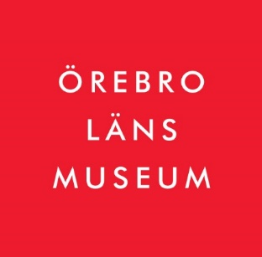
Vattenlandskapens betydelse – för historiemedvetande och demokrati
Varför envisas?
Inte kan väl dammarna/järnets historia vara viktiga för dagens och framtidens Sverige?

Slide 2
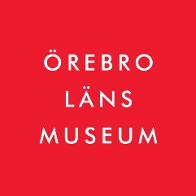
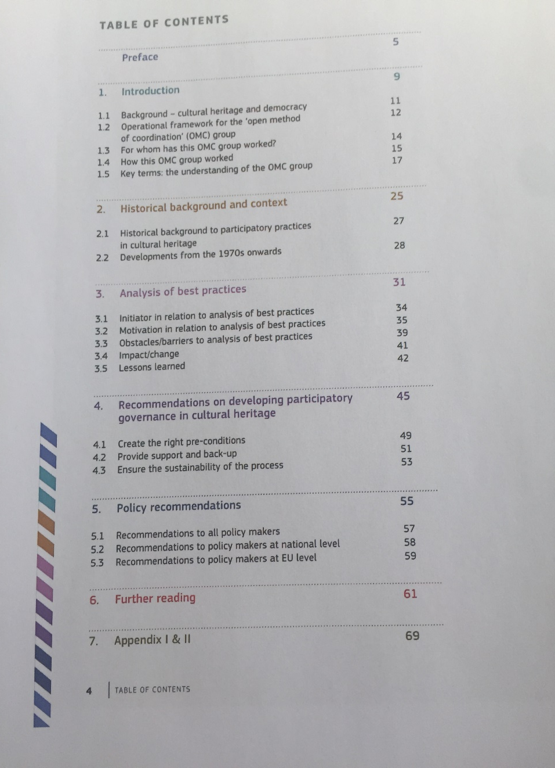
Delaktighetsbaserad kulturarvsstyrning

Slide 3
Delaktighetsbaserad kulturarvsstyrning innebär t.ex. att
Det är de professionellas ansvar att bl.a. skapa de rätta förutsättningarna genom att
Informera vilka möjligheter till delaktighet som lagstiftning etc. ger
Identifiera intressenter/aktörer
Utveckla en gemensam vision
Samla ihop resurser
Gemensamt lärande

Slide 4
Europarådets ramkonvention om kulturarvets värde för samhället.
Artikel 1 c
“emphasise that the conservation of cultural heritage and its sustainable use have human development and quality of life as their goal”

Slide 5
Gemeinschaft
Relations
Citizen
Support
Benefactor (knowledge, money, technology)
Argument/Discussion
Legitimacy
Statement/Decision
Affect
Individual
Use
HERITAGE
Authority
Preserve
Rules
Market
Owner, buyer
Law
Subject to
Gesellschaft
Notes:
This is a picture I draw for a previous lecture her at KSLA.
Gemeinschaft-gesellschaft, 19th century sociologist Ferdinand Tönnies
Individual – authority are concepts I have borrowed from WVS, authorities are questioned and people consider themselves capable of making decisions of their own.
I tried to argue that we should focus om the upper left and red square. LCA certainly has traits that points in this direction.

Slide 6
Europarådets landskapskonvention
som konstaterar att landskapet spelar en viktig roll av allmänt intresse på det kulturella,
ekologiska, miljömässiga och sociala planet, och utgör en resurs som är gynnsam för
ekonomisk verksamhet och att skydd, förvaltning och planering av landskap kan bidra till
att skapa arbetstillfällen,
som är medvetna om att landskapet bidrar till att skapa lokala kulturer och att det är en
grundläggande beståndsdel i det europeiska natur- och kulturarvet, som bidrar till
människornas välbefinnande och till att stärka den europeiska identiteten,
som erkänner att landskapet är en viktig del av människornas livskvalitet överallt: i
stadsområden och på landsbygden, i såväl vanvårdade områden som områden med hög
kvalitet, såväl vardagliga områden som områden som anses vara särskilt vackra,

Slide 7
ELC:S definition av landskap samt skrivningar om medverkan
ett område sådant som det uppfattas av människor och vars karaktär är resultatet av påverkan av och samspel mellan naturliga och/eller mänskliga faktorer,
att införa förfaranden för medverkan från allmänheten, lokala och regionala myndigheter och andra parter med intresse för att utforma och genomföra den landskapspolitik som anges i punkt b ovan,
I Sverige har ingen enskild myndighet någon utpekad särställning eller ansvar för konventionen.

Slide 8
Gör motstånd
älskare
vårdare
LANDSKAP
uppfatta
värdera
beundrare
ägare
Är spänstigt
Notes:
This time I will argue for the red upper corner again, but take it a step further in a humanist way, and this is something more than community involvement.
Let me quote Sverker Sörlin and Anders Ekström, 2012, Alltings Mått – The measure of everything – Humanist knowledge in the future society. Homo mensura, Protagoras 400 BC
How come that expertise can be technical and economic or in medicine but only rarely in culture sciences and practically never humanist? How shall we understand the paradox that we are most reluctant to listen to the knowledge closest to us as human beings. Why don’t we listen to our own voice?

Slide 9
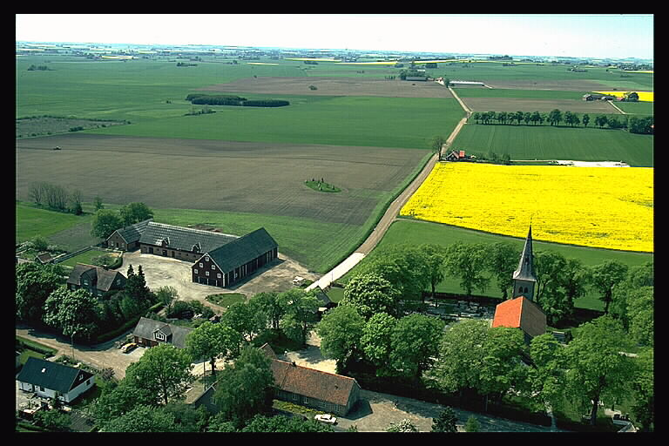
Gemenskaper
Herr
skap
Äkten
skap
etc.
Man
skap
Föräldraskap
UTANFÖRSKAP
Notes:
We live in an individualistic era, there is a scarcity of community or fellowship
World values survey Traditional– rational, secular, Survival – self-expression. Sweden the most modern of all countries.
These Swedish words are not so easily translated into English
Gentry, gentlefolks Crew, hands Parenthood Marriage, wedlock Artistry
Could LCA be a tool for resistance?

Slide 10
Århuskonventionen
knyter samman frågor om miljö och mänskliga rättigheter.
handlar om förhållandet mellan medborgarna och deras regeringar samt myndigheternas skyldigheter, om krav på öppenhet, deltagande och möjlighet att få myndigheters beslut, handlingar och underlåtenheter inom miljöområdet överprövade.
Medborgarna har
rätt att få tillgång till miljöinformation,
möjlighet att påverka miljöbeslut,
rätt att överklaga miljöbeslut eller på annat sätt få en juridisk prövning av om deras rättigheter enligt lagstiftning som relaterar till miljön har kränkts.

Slide 11
Inget nytt under solen …
… ”då var det äfven nödvändigt att en handledning lemnades dem, som möjligen derutöfver ville sträcka sitt deltagande.”
”Vår förtjenstfulle fornforskares A.E. Holmbergs benägna löfte om en snart utkommande Handbok i Nordisk fornkunskap för meninge man … gjorde äfven en sådan uppställning mindre behöflig.”

Slide 12
Dammen en bifigur som hamnat i rampljuset
Dammvallen håller emot och samlar upp kraften i vattnet. Utan damm ingen hytta, hammare, kvarn eller kraftverk. Genom vattenmyndigheternas uttolkning av EU:s vattendirektiv blivit något av en ofrivillig huvudperson.
Fakta om dammar och järnhistoria
Hot och historiemedvetande
Flodpärlmusslan och naturvården
Demokrati och debatt
Vad har ÖLM gjort?
Vad är grundproblemet? Och finns någon ”lösning”?

Slide 13
Noraskogs bergslag
De äldsta beläggen från 1100-talet, och på 1200-talet verkar bergshanteringen ha tagit fart på riktigt.
Bergverksstadgar, delvis uppsatta efter utländska mönster, utfärdades av kungen för Västra berget (i Närke) 1340, för Stora Kopparberget 1347 och Norberg 1354.
År 1539 finns där 47 skattlagda hyttor, som troligen alla har sitt ursprung i medeltiden. Gustav Vasa intresserar sig för bergshanteringen här.

Slide 14
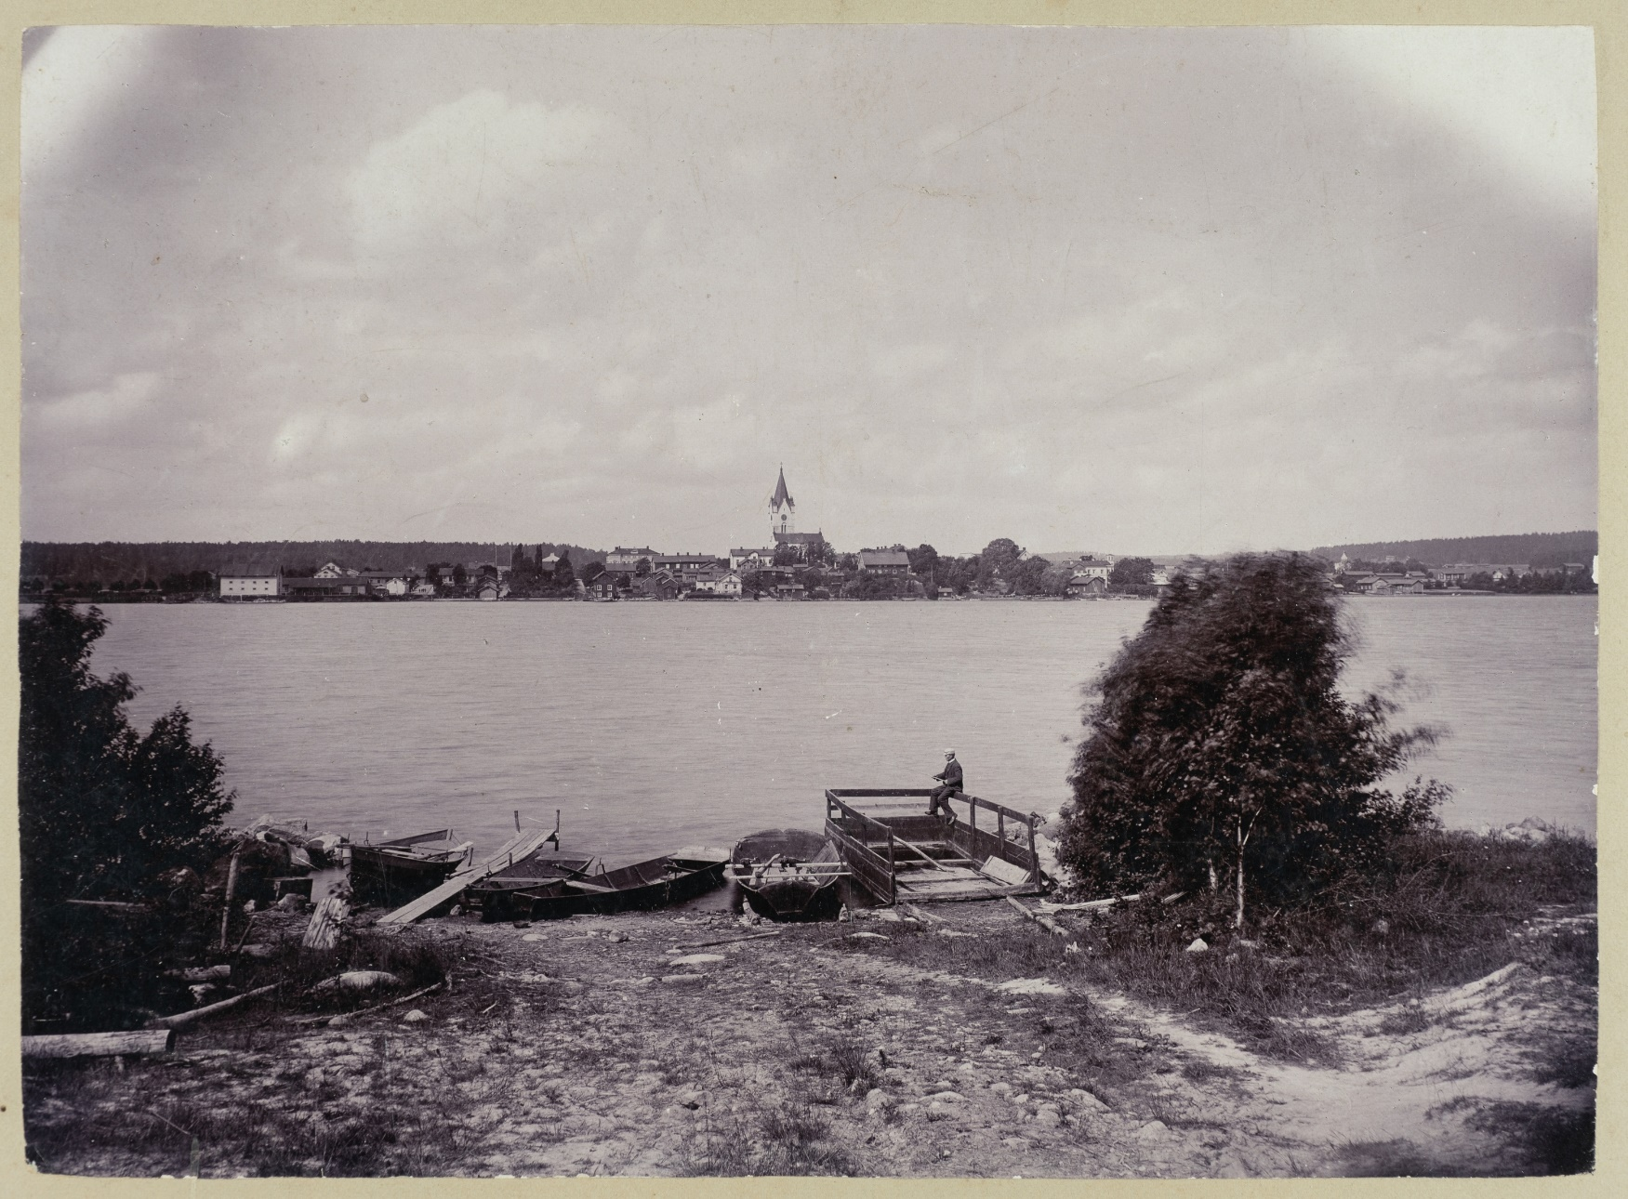
Noraskogs bergslag – 15-20 km radie med Nora i centrum

Slide 15
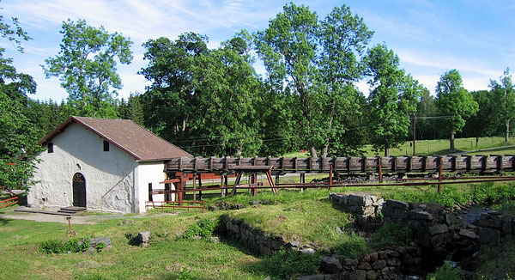
Pershyttans kulturreservat
145-135 m.ö.h.

Slide 16
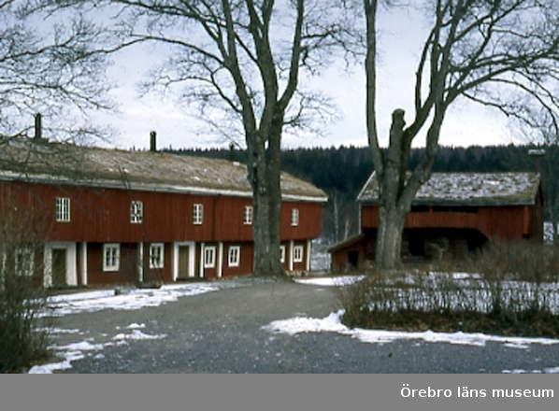
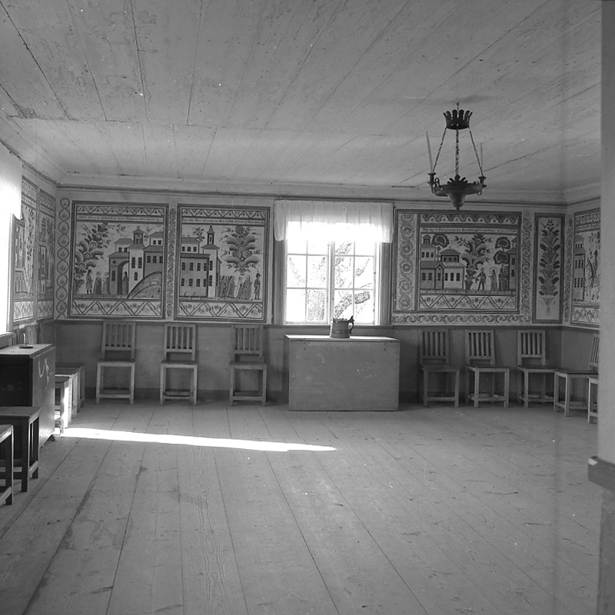
Bergsmän 1200-tal
Siggebohyttans bergsmansgård, 1790, 40 meter lång
120 m m.ö.h.

Slide 17
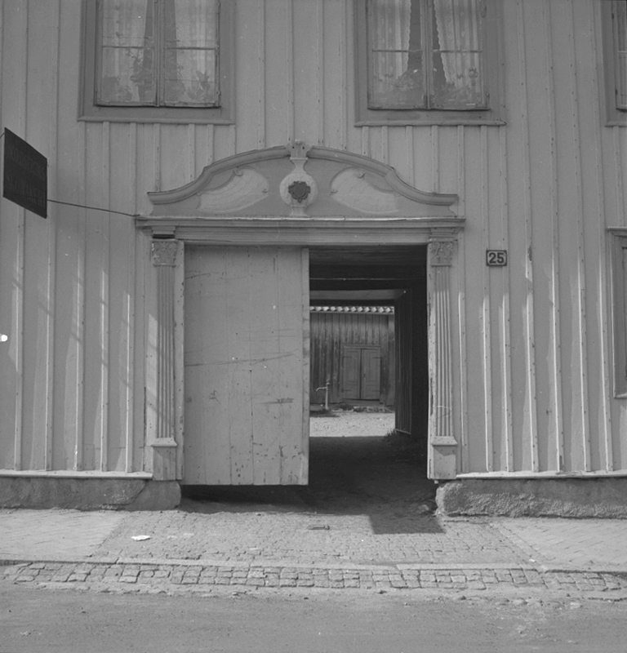
Nora – stadsprivilegier 1643
84 m.ö.h.

Slide 18
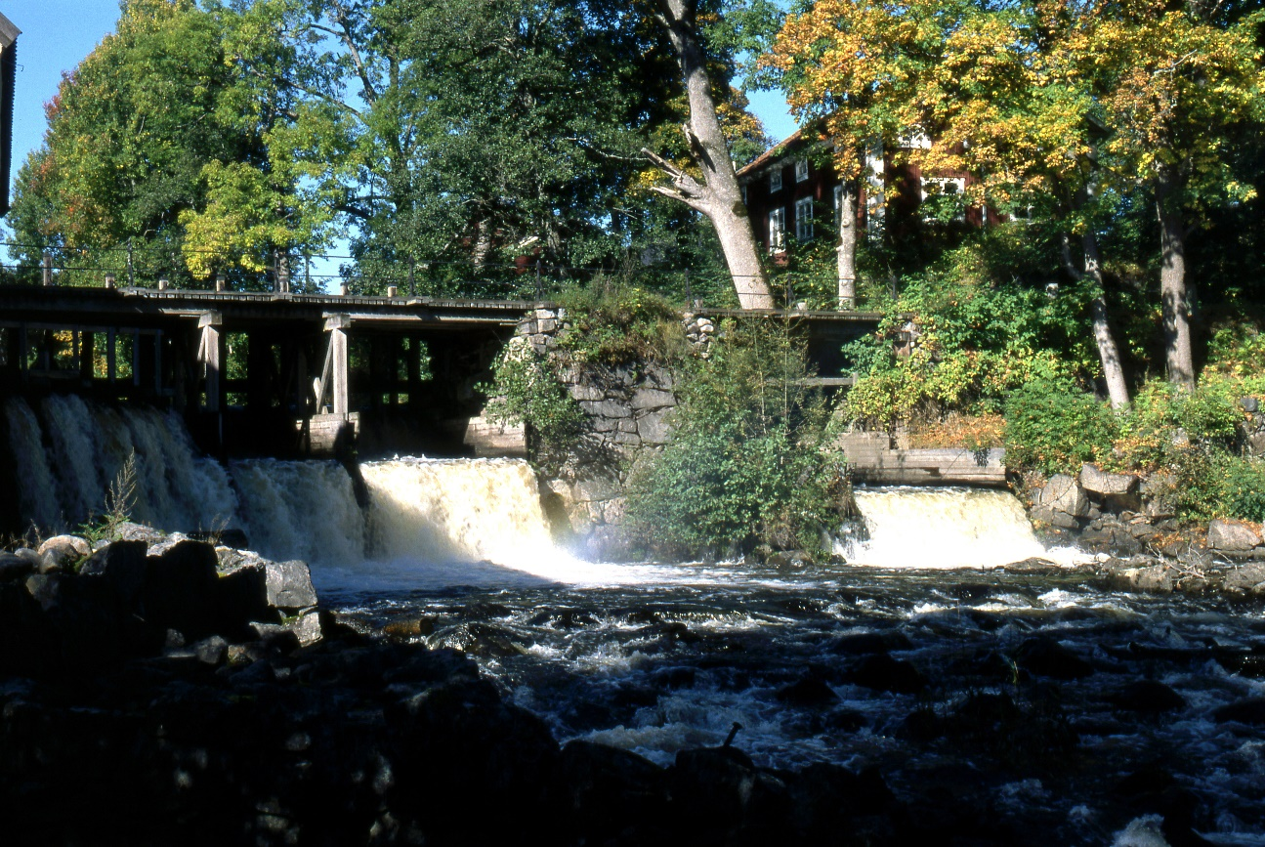
Järle stad 1642 – Noraskogs bergslags utpost – alla vattendrag och sjöar avvattnas genom Järleån Berättar statens ”järnhistoria”
50 m.ö.h. Naturreservat 1976, inkluderar kulturvärdena på platsen

Slide 19
Örebro slott, 12-1300-tal
25 m.ö.h.

Slide 20
Jerle stationshus – 1854 – det första i Sverige

Slide 21
Hot mot kulturarv och historiemedvetande
Det började med ett möte i Järle hösten 2016, och känslan av att rivningen av dammen där var förutbestämd och oundviklig. Kulturarvet bara måste ge vika för högre värden, värden som naturvården förvaltade.
Nära samarbete med Örebro läns hembygdsförbund
Initialt handlade det om hot mot historia och kulturarv, och mot att utveckla och underhålla ett historiemedvetande.

Slide 22
Historiemedvetande – i skolans ämnesplan sedan 2010 – ett etablerat begrepp?
Undervisningen i historia ska utveckla elevernas historiemedvetande – enligt skolans ämnesplan sedan 1990-talet.
Då – Nu – Sedan.
Nuförtiden präglas vi av evolutionärt och framtidsinriktad tänkande – forntidens människor hade inte något val, historien har hela tiden haft siktet inställt på oss nu.

Slide 23
Historiemedvetande – sammanhang och konsekvenser
Men människorna kunde ha gjort något annat än det de faktiskt gjorde, och då hade vårt nu varit annorlunda. Därmed är det heller inte självklart att världen måste se ut på det sätt den gör nu.
Historien är inte en rät linje. Framtiden har under alla tider varit okänd.
Innebär att det vi gör nu kommer att ha betydelse för hur människor lever i framtiden. Vi har möjlighet att välja vad och hur vi ska göra och påverka framtiden.

Slide 24
Varför är historiemedvetande viktigt?
Historiemedvetande = orientering i tid
Förstå livssituation i ljuset av erfarenheter av och kunskaper om det förflutna samt förväntningar på vad som skall komma.
”Ett folk utan historia är ett dumt folk”
GP-ledare, 19 september 2019, Karin Pihl
Driver tesen att de ”bristande historiekunskaperna har en historisk förklaring … fallit offer för frigörelseidéerna”

Slide 25
Kvarnbäcken - Lerkesån vid Pershyttan

Slide 26
Orsak och verkan eller minsta motståndets lag …
På 1870-talet konkurreras de små hyttorna ut och läggs ned. En positiv vändning för flodpärlmusslans föryngring?
”Flodpärlmusslan har gått kraftigt tillbaka i hela sitt utbredningsområde under 1900-talet. … I Sverige har arten försvunnit från drygt en tredjedel av de vattendrag där den fanns i början av 1900-talet samtidigt som bestånden glesnat.” NV 2005
Fram till 2010 är hoten mot flodpärlmusslan många. Enligt WWF är vattenreglering 2 av 19 hot. Men sen verkar vattenregleringen ha blivit det stora hotet. Eller gör naturvården det de kan och inte det de borde göra?

Slide 27
Skev maktbalans och snäva perspektiv – riskerar göra oss urarva på kulturarv och historiemedvetande
Naturvården har initiativet och genomföranderesurserna
Landskapsperspektiv och landskapsstrategi saknas
Ekologi och historiska sammanhang kombineras inte, en historisk dimension saknas
Staden är norm

Slide 28
Konsthantverkare som länge och långsiktigt byggt företagande i Järle

Slide 29
Sportfiskare och älvräddare
Älvräddarna – ”restaurera vattendrag och ta bort gammal infrastruktur som inte längre tjänar något syfte.” med bidrag från Postkodlotteriet. Pengarna ska användas till rekrytera fler medlemmar.
Sportfiskarna - samma retorik dold i formuleringar rörande vattenmiljöer och fiskbestånd som …”har fått betala ett högt pris för industrialiseringen av Sverige.”
Bra miljöval – vi är alla med och finansierar utrivningarna när vi köper produkter märkta med det.

Slide 30
Oavsett om syftet är gott eller ont – att utplåna och skriva om historien slår förr eller senare tillbaka.

Slide 31
Naturvården har problem med tiden!
Saknar historiemedvetande
Återställning – en starkt emotionell föreställningsfigur i ett sammanhang som annars ska vara vetenskapligt och bygga på fakta
Återställa till vad? Går det ens att återställa?
Varför är det rätt att återställa?

Slide 32
Före oss syndafloden
Ett uttryck för uppgivenhet och ansvarslöshet
Moraliserande över tidigare generationer och deras okunskap och hänsynslösa utnyttjande av naturen
Förövare och offer, godhetsknarkare.
Framtidsperspektivet verkar vara det svårast att få med i historiemedvetandet.

Slide 33
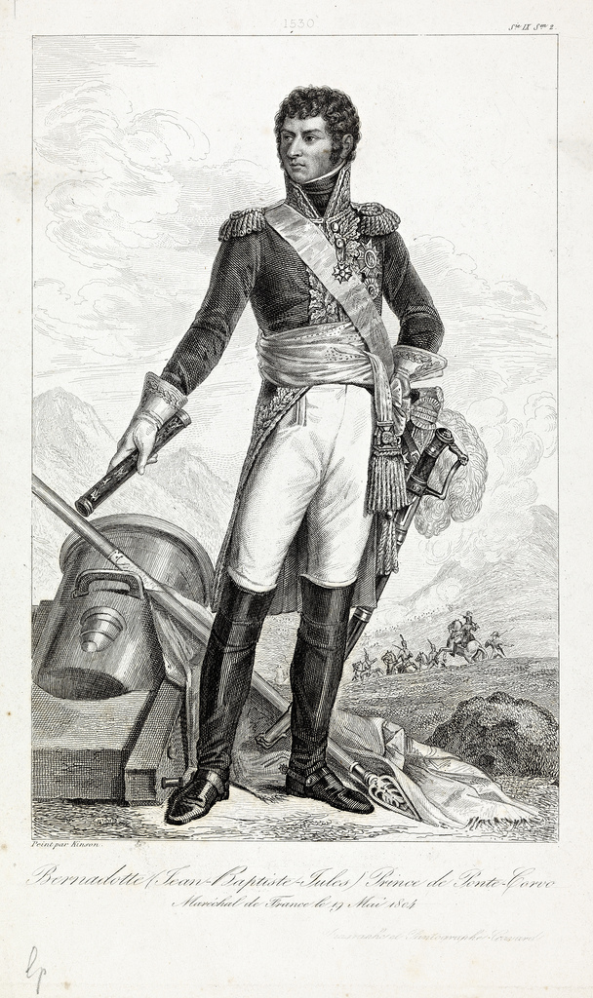
Järnets historia - en pinsam påminnelse?
Dagens dammutrivningar påverkar hur historien om järnets roll för Sverige ska kunna bevaras och berättas i landskapet och för framtiden.
Nu när de flesta bor i städer, har manschettyrken och är miljömedvetna konsumenter är den minst 900-åriga järnhistorien något av en pinsam påminnelse om något vi inte längre vill vara.
Järnets historia är tung och smutsig och innebar våldförande av orörd natur. Men järnet är också en berättelse om frihet, fred och välstånd.

Slide 34
Få göra sin röst hörd och bli lyssnad till
Vartefter tiden gått har det dock blivit allt tydligare att det också handlar om vår demokrati.
Det blir fel när lagstiftning och resurser förläggs till bara den ena sidan. Engagemanget i dammar handlar därmed också om rättvisa, att få göra sin röst hörd och bli lyssnad till på lika villkor.
Hembygdsrörelsen 420 000 medlemmar
Älvräddarna 3000 och Sportfiskarna 60 000 medlemmar – men det är hit pengarna går för att argumentera för utrivningar

Slide 35
Museum och hembygdsrörelse – vad har vi gjort? I snart 3 år.
Delat ut Venströmplaketten till den som skötte kvarnen i Järle
3 debattartiklar i NA (2017) och Land-lantbruk (2017 och 2019)
2 konferenser 2017
Remissvar
Skrivelser till Riksantikvarieämbetet ang. Järle
Europarådets 22:andra workshop om landskapskonventionen 2019
Intervjuer, samtal
Uppvaktat politiker
Musslor och människor …

